Slide 1
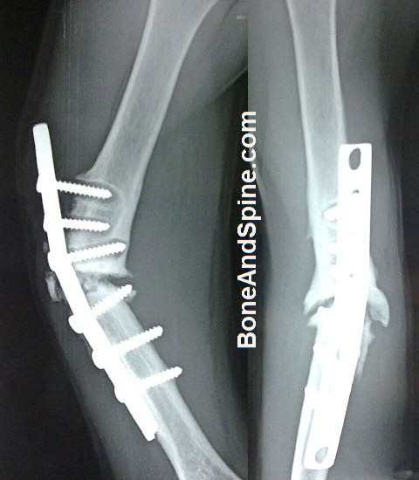
BN nam 40 tuổi, cách nay 8 tháng BN bị té xe máy gãy xương cánh tay T, BN được chỉ định mổ KHX cánh tay.
Hiện tại BN còn cử động bất thường 1/3 giữa xương cánh tay T
Xquang như hình bên.
Liệt kê các dấu hiệu xquang tại ổ gãy?

Slide 2
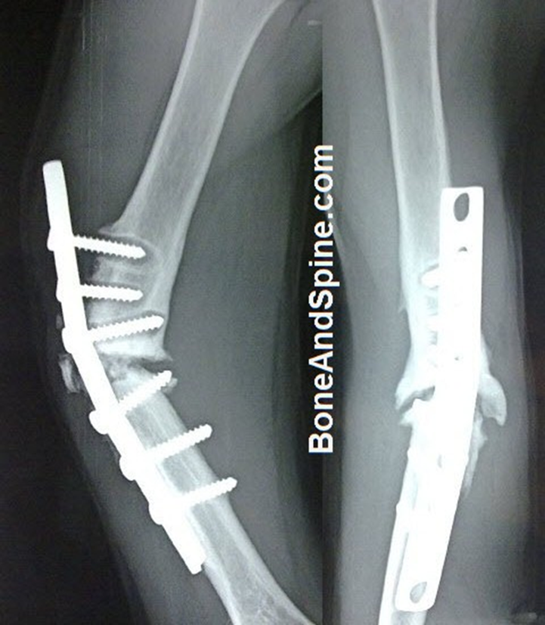
Yếu tố nào là quan trọng nhất dẫn đến không lành xương trong trường hợp này ?
Phẫu thuật bóc tách nhiều làm tổn thương nguồn cấp máu tại ổ gãy.
Xương gãy không được bất động đủ dù đã KHX bằng nẹp vít
Vùng gãy có đặc điểm là có máu nuôi nghèo nàn nên thường khó liền xương
Nẹp vít là tác nhân cản trở làm hai mặt gãy không tiếp xúc tốt để đạt liền xương.

Slide 3

Đây là một trường hợp không liền xương.
- Chẩn đoán hiện tại là gì?
- Thuộc loại nào trong phân loại không liền xương?

Slide 4
Từ chẩn đoán và dựa vào nguyên tắc điều trị hãy chọn phương pháp điều trị phù hợp cho BN?
Và giải thích tại sao?

